Slide 1
Team pastorali nella Diocesi di Bolzano-Bressanone
corresponsabili nelle parrocchie

Slide 2
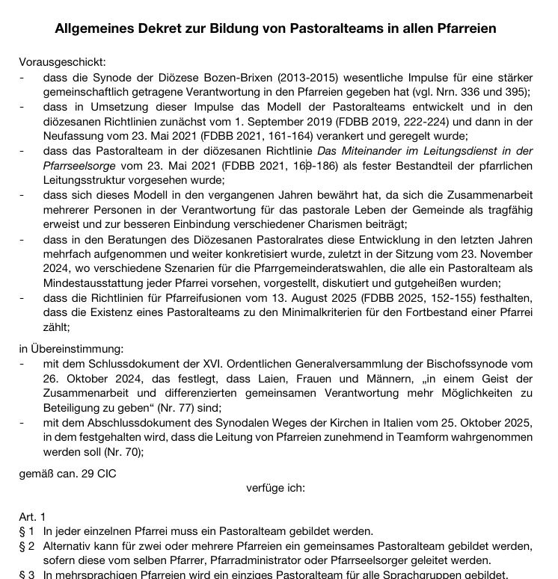
Il mandato del Vescovo
Team pastorali in tutte le parrocchie a partire dalle elezioni dei CPP 2026
Ogni parrocchia costituisce un team pastorale
Se necessario: team comune tra più parrocchie
Comunicazione dei membri entro 3 mesi
Descrizioni dei compiti entro 6 mesi
Mandato dell’Ordinario (Vicario Generale)

Slide 3
Perché i team pastorali?

Slide 4
Perché servono i team pastorali?
Situazione sociale profondamente cambiata
Assunzione di responsabilità sul territorio
La guida come compito condiviso
Sinodalità: Superamento del modello della persona sola

Slide 5
Obiettivo dei team pastorali
Parrocchie autonome e solide
I sacerdoti restano una colonna centrale
I team locali coordinano la vita quotidiana
Ciò che prima convergeva nel parroco oggi viene condiviso nel team

Slide 6
Composizione del team pastorale

Slide 7
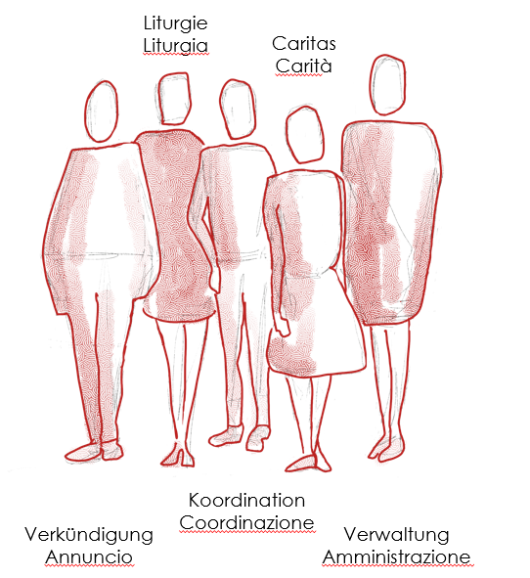
Com’è strutturato un team pastorale?
Da 3 a 5 persone
Ambiti:
  Liturgia
  Annuncio
  Carità
  Amministrazione
  Coordinamento = Presidente CPP
Una persona può assumere più ambiti

Slide 8
Come nasce un team pastorale?

Slide 9



Possibilità 1: attraverso il consiglio pastorale parrocchiale
Viene eletto il CPP
Si costituisce il team pastorale
Membri dal CPP o dall’esterno
I membri esterni vengono cooptati
PGR - CPP
PVR - CPAE
Pastoralteam
Team pastorale

Slide 10
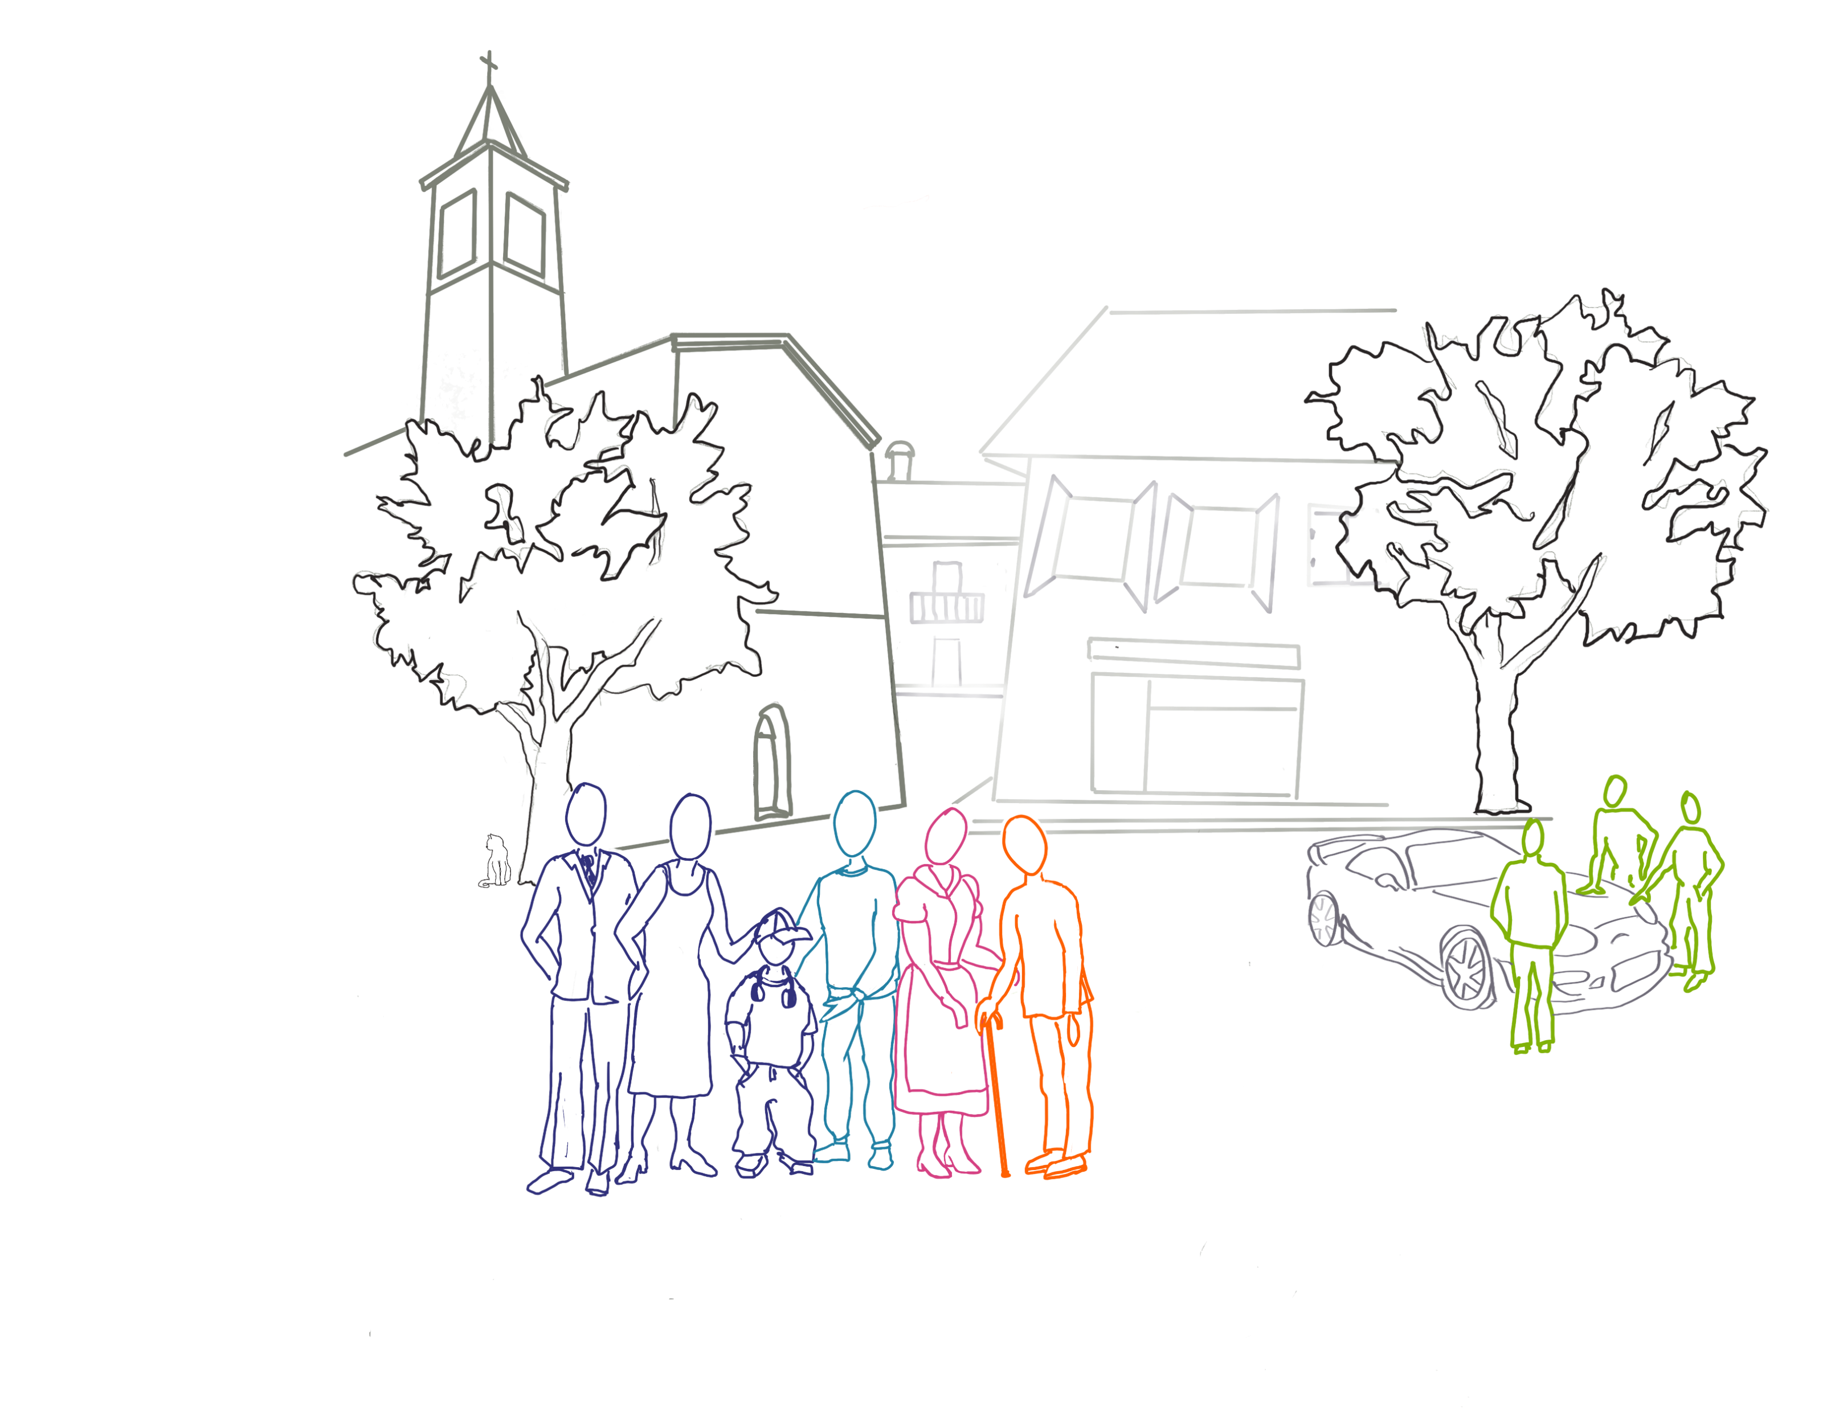
Possibilità 2: elezione del team
Soprattutto per parrocchie più piccole
L’intero team si presenta insieme
Voto di conferma della comunità
Forma mista: CPP e Team pastorale vengono confermati in un elezione del team.
Pastoralteam
Team pastorale

Slide 11
Relazioni e competenze

Slide 12
Rapporto tra CPP e team pastorale
Pastoralteam
Team pastorale
PGR - CPP
analisi e orientamenti
attuazione e coordinamento
Corresponsabili per la vita della parrocchia

Slide 13
Analogia utile
CPP ↔ Parlamento
  analizza
  discerne
  definisce gli orientamenti
Team pastorale ↔ Governo
  attua
  coordina
  organizza la vita quotidiana

Slide 14
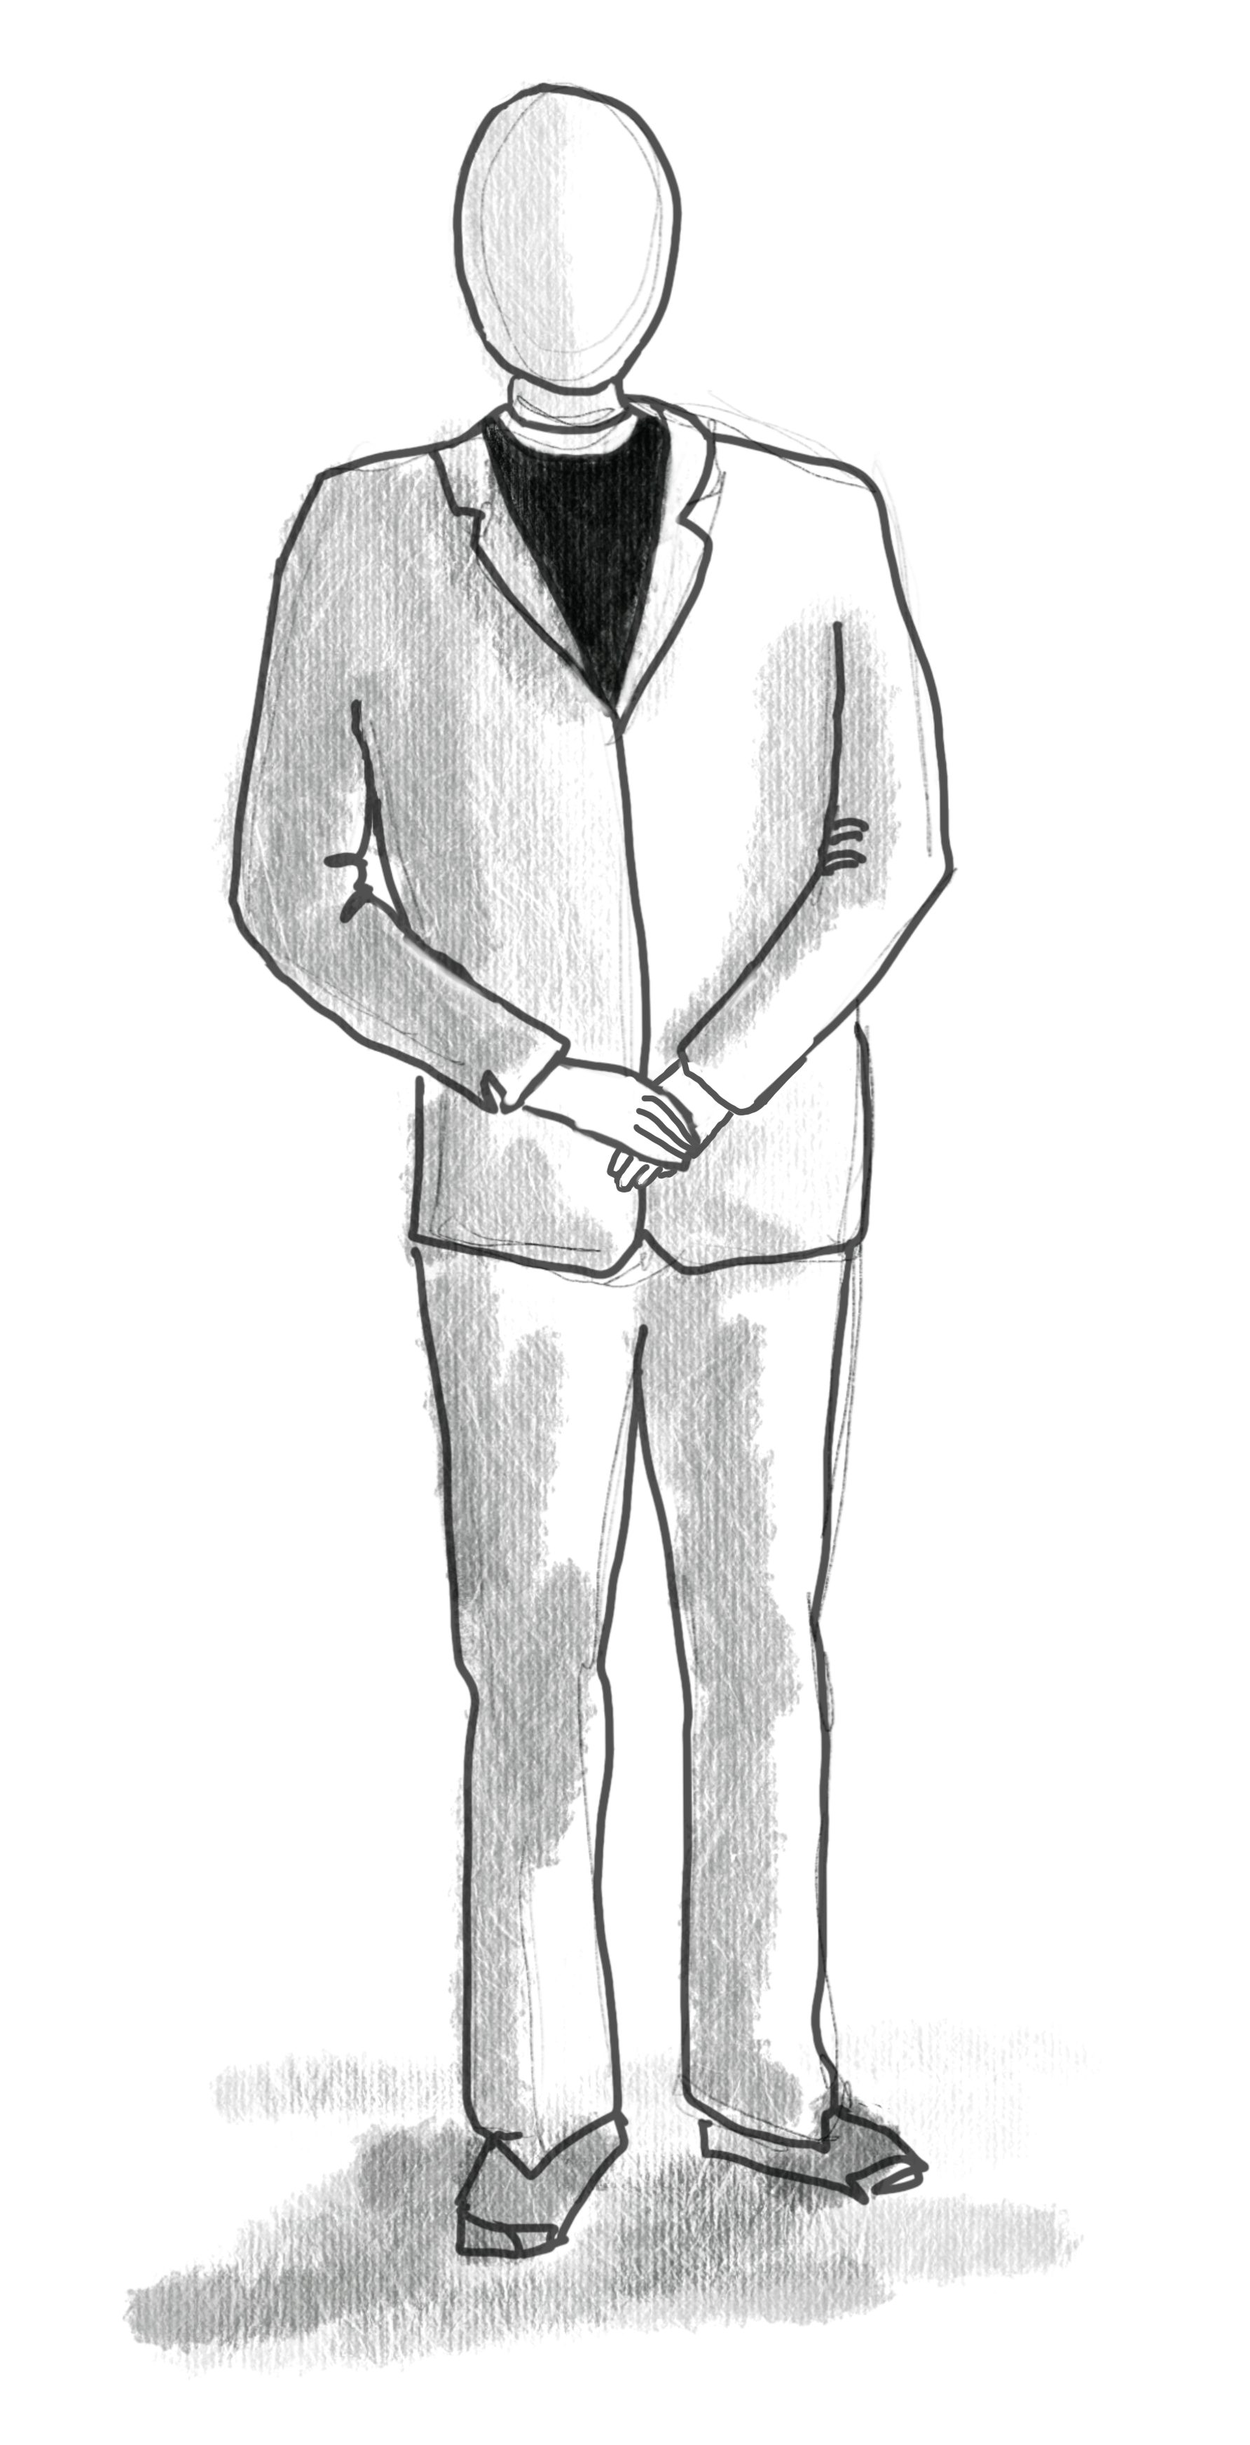
Collaborazione con il parroco
Il parroco mantiene la responsabilità ultima
Il team pastorale organizza la vita quotidiana
Informazione costante al parroco
Team e CPP possono riunirsi anche senza parroco
Nelle decisioni importanti il coinvolgimento del parroco è necessario!

Slide 15
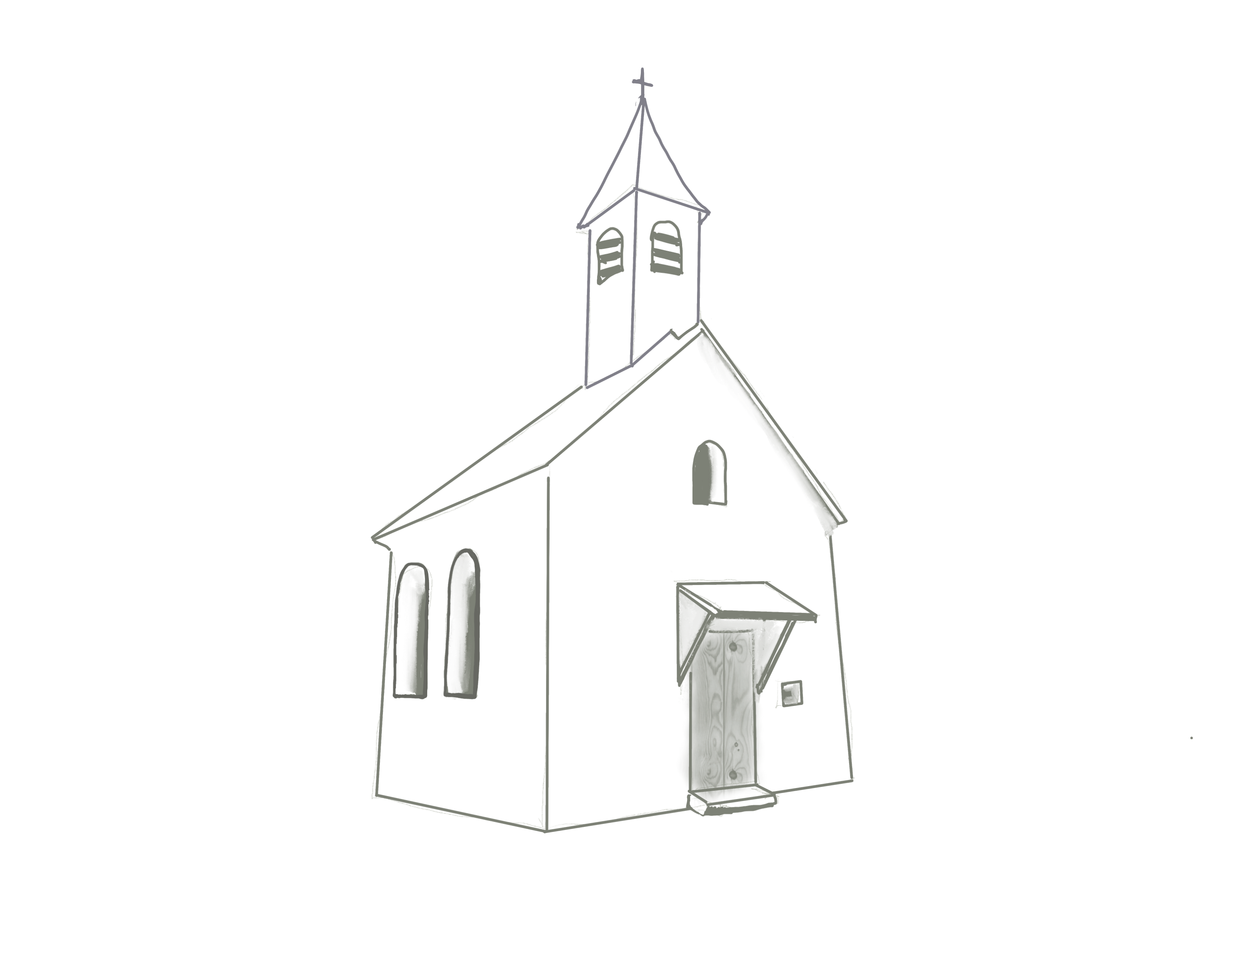
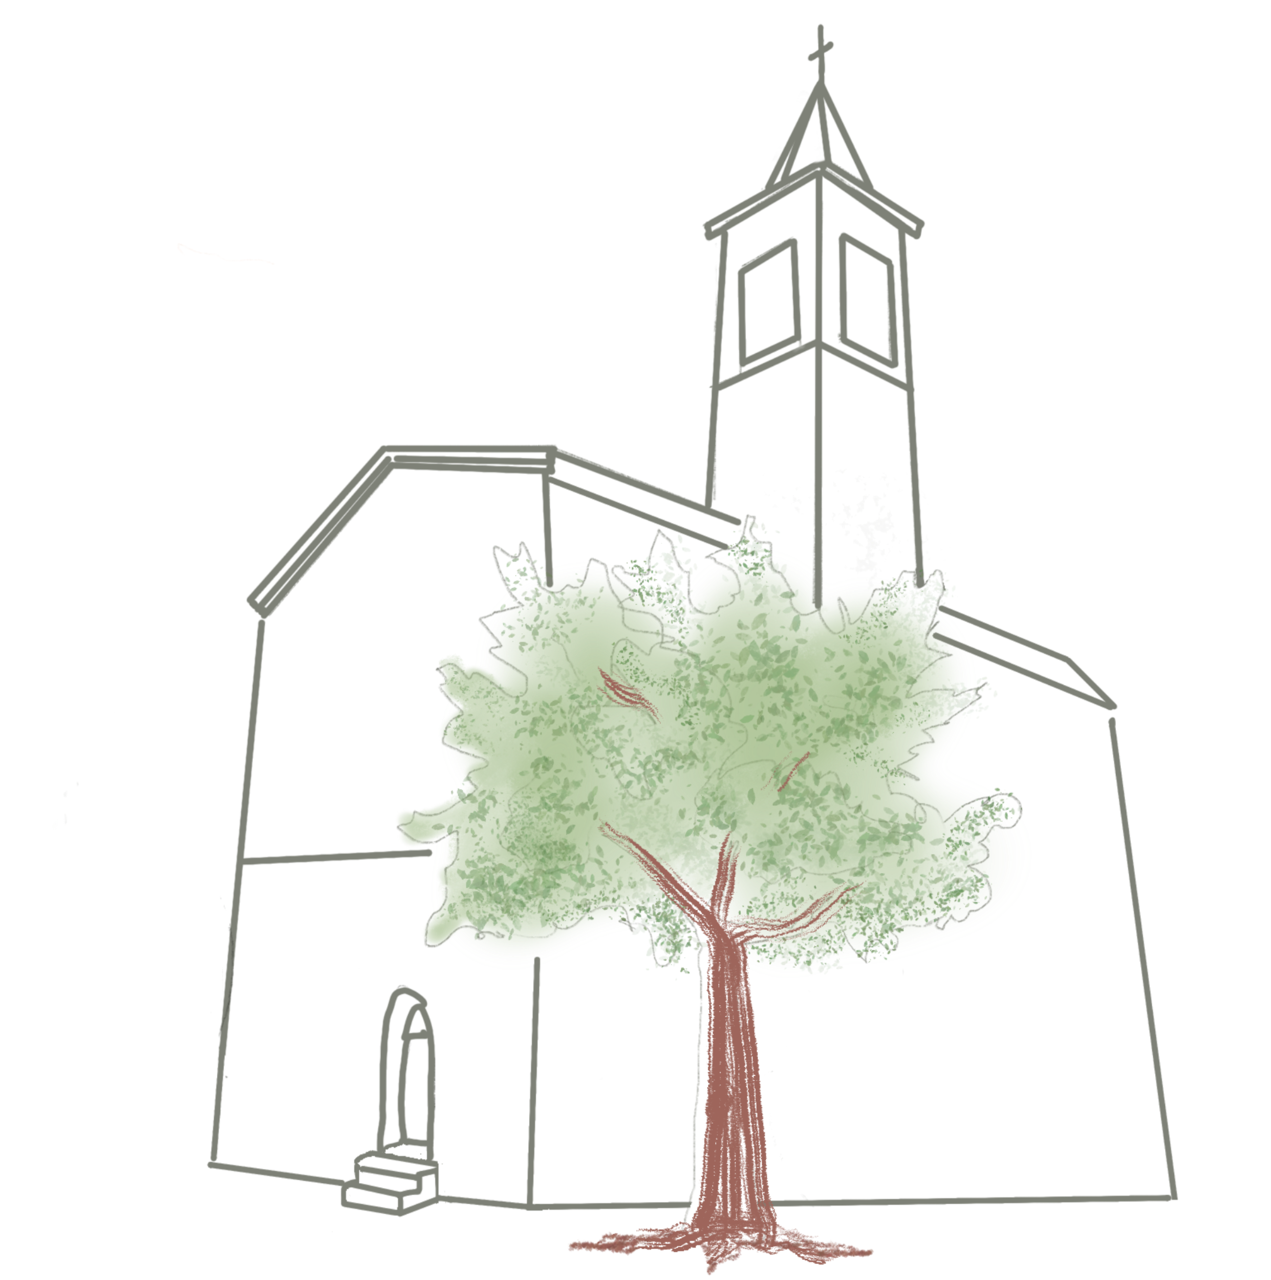
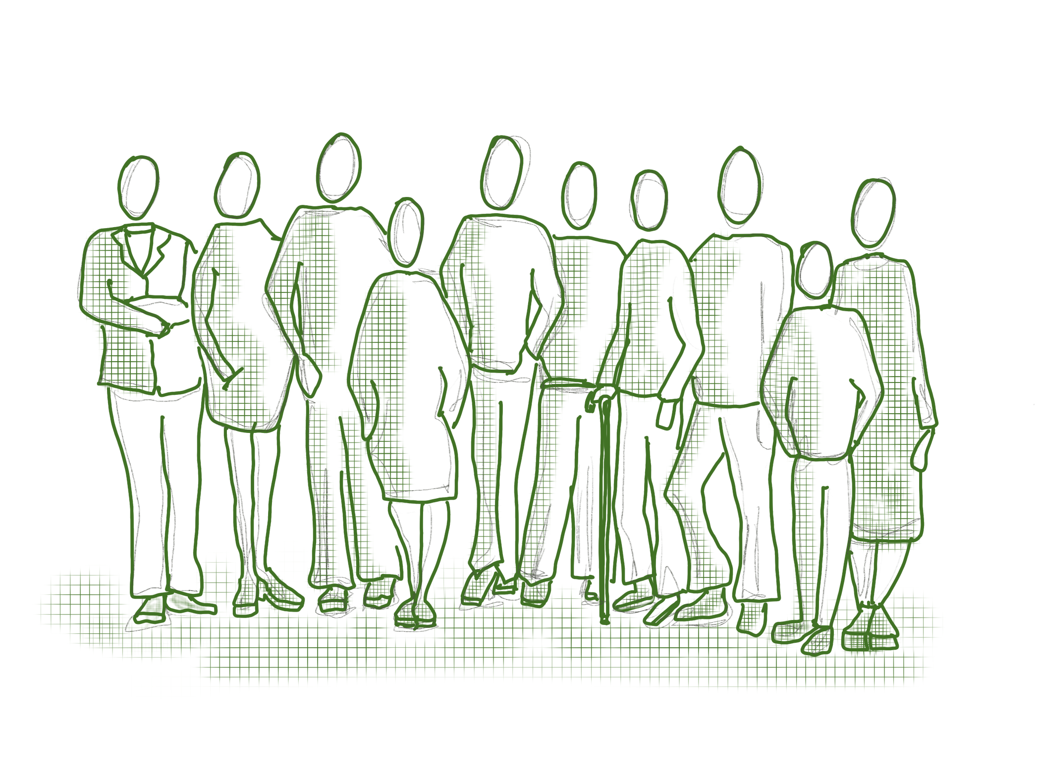
Collaborazione nell’Unità pastorale
La parrocchia è rappresentata nel Consiglio pastorale unitario dal/la Presidente
Una seconda persona può aggiungersi come rappresentante nel CPU
L’unità pastorale mette in collegamento i responsabili dei team pastorali dei diversi ambiti.

Slide 16
Modalità di lavoro del team
Nessuna riunione fine a sé stessa
Incontri solo quando necessari
Molte cose si risolvono in modo diretto e semplice
Comunicazione rapida:
  Colloquio
  Telefonata
  breve confronto
Obiettivo: collaborazione efficiente

Slide 17
Descrizioni dei compiti

Slide 18
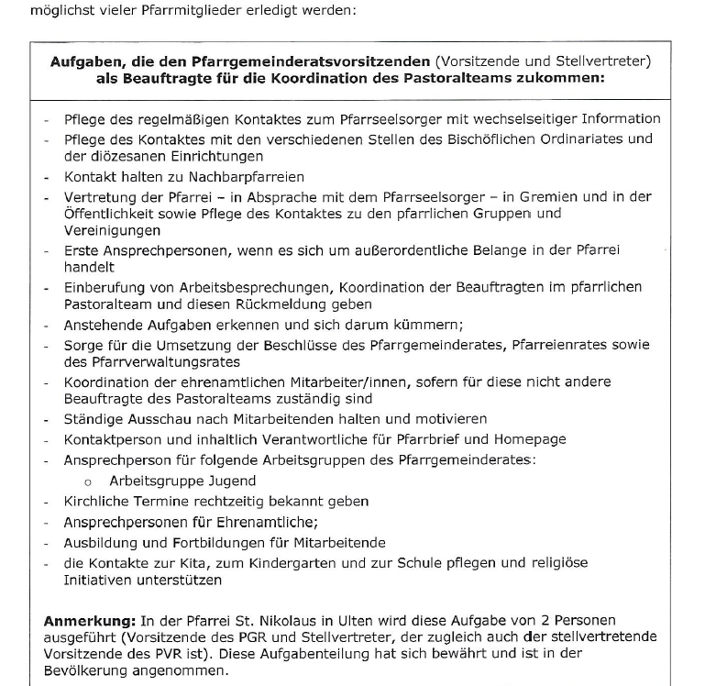
Perché servono descrizioni dei compiti?
Chiarezza e affidabilità
Responsabilità visibili
Collaborazione facilitata
Passaggio di consegne a nuove persone

Slide 19
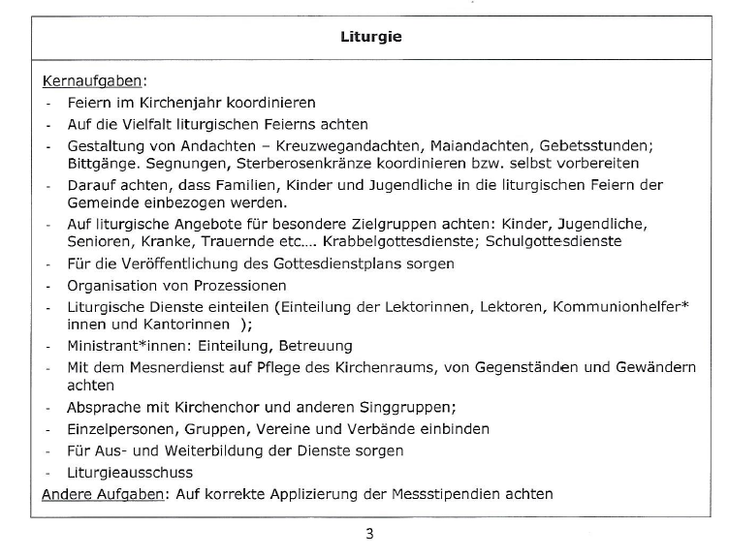
Punto di partenza: “mappa” della parrocchia
Individuare attività e gruppi
Individuare i responsabili
Assegnare i compiti
Le attività vengono assegnate ai responsabili nel team
Obiettivo
  Coordinare
  Accompagnare
  Collegare
  Visione d’insieme

Slide 20
Supporto della Diocesi
Modello per la descrizione dei compiti
Adattabile alla situazione concreta
  In modo flessibile e concreto
  Rispettando la grandezza e situazione della parrocchia
Supporto dell’Ufficio pastorale
Il mandato viene conferito dal Vicario generale in base alla descrizione dei compiti.

Slide 21
Considerazioni finali

Slide 22
Esperienze dalla pratica
Molte esperienze positive: già un terzo delle parrocchie hanno un team pastorale
I team pastorali funzionano
Sgravano i sacerdoti
Rafforzano responsabilità e collaborazione

Slide 23
Infine…
Il futuro delle parrocchie nasce sul territorio
Condividere la responsabilità
Costruire insieme la Chiesa

